Slide 1




SOMOS ARBUSTA |
ARQUITECTURA
CLIENTE SERVIDOR

Slide 2

REPASO GENERAL |
Dentro del contexto de
desarrollo web, esta arquitectura
hace referencia a un modelo de
comunicación que vincula a
varios dispositivos con un
servidor a través de internet.

Slide 3
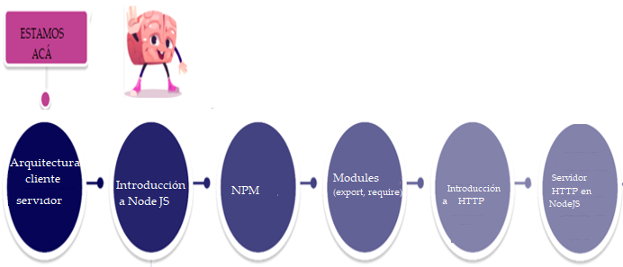

LÍNEA DE TIEMPO | EXPRESS

Slide 4



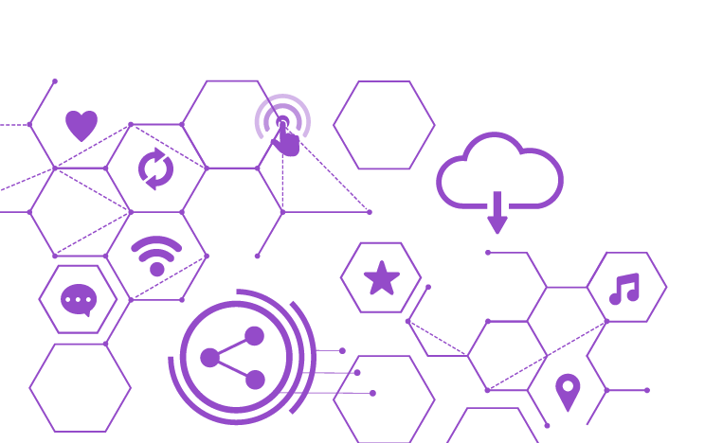

OBJETIVO CLASE DE HOY|
1-CONOCER LOS CONCEPTOS DE LA ARQUITECTURA CLIENTE / SERVIDOR

Slide 5
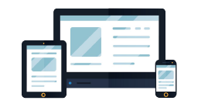
A QUÉ LLAMAMOS CLIENTE
Son los dispositivos que hacen peticiones de servicios o recursos a un servidor.
Pueden ser: una computadora, un teléfono celular, una tablet, una consola de video juegos o cualquier implemento que tenga la capacidad de conectarse a una red.
Dentro de Internet, el cliente suele acceder a estos servicios y recursos a través de un navegador web.

Slide 6

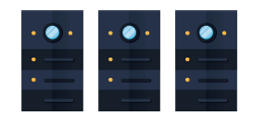
A QUÉ LLAMAMOS SERVIDOR
Es el equipo que brinda los servicios y recursos a los que acceden los clientes.
Es importante tener en cuenta que la misma computadora puede ser el cliente y el servidor al mismo tiempo.
De hecho es lo más normal en el entorno de desarrollo de un sitio o aplicación web.

Slide 7
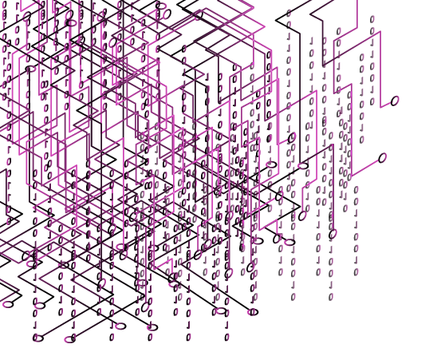

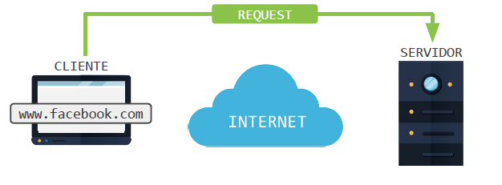

FLUJO CLIENTE SERVIDOR |
DAA
REQUEST / SOLICITUD
Es la solicitud que hacemos a través deL navegador (el cliente) a un servidor, en este ejemplo, la página de Facebook que está almacenada en sus servidores.
DIGITAL INTERACTION

Slide 8
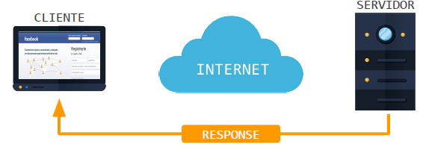
FLUJO CLIENTE SERVIDOR |
DAA
RESPONSE/ RESPUESTA
El servidor recibe nuestra solicitud, la procesa, y envía como resultado una respuesta al cliente (navegador), en este ejemplo devolverá la página principal
del sitio.
DIGITAL INTERACTION

Slide 9
¿Por qué es importante conocer
este flujo Request-Response?
Porque dentro del mundo del desarrollo web, la mayoría de las aplicaciones tienen dos claros frentes: el frontend y el backend.

Slide 10

FRONT-END
DAA
Es todo lo que pasa del lado del cliente (en el navegador). Aquí se incluyen todos los elementos gráficos que conforman la interfaz del sitio.
Los lenguajes que se manejan son HTML, para la estructura, CSS, para los estilos visuales y Javascript, para la interacción
dentro del sitio.
DIGITAL INTERACTION

Slide 11
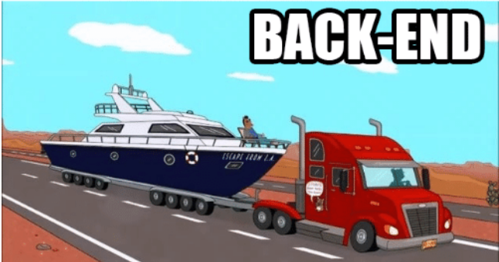
BACK-END
DAA
9Es todo lo que pasa del lado del servidor.
Aquí se incluye todo el funcionamiento interno y lógica del sitio. Es lo que permite que se carguen todas las peticiones solicitadas por el cliente. Algunos de los lenguajes que se manejan son MySQL, para base de datos, PHP, para sitios webs dinámicos, entre otros.
DIGITAL INTERACTION

Slide 12
Hoy existe la posibilidad de correr Javascript del lado del servidor, permitiéndonos programar en un mismo lenguaje tanto en front como en back, logrando que el proceso de desarrollo sea más fluido.

Slide 13










Gracias
por participar
/arbustait
WWW.ARBUSTA.NET
Notes:
Agregar e mail al thank you

